Slide 1

迪士尼游乐园服务策略
组员：李沛沛 张红霞 张玉 王静楠 邱洪诚

Slide 2
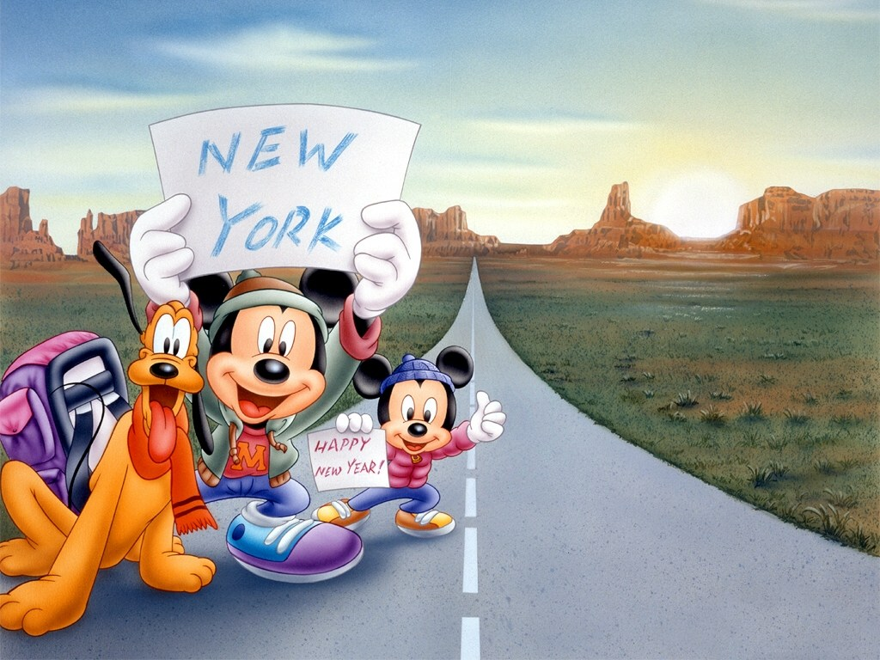
目录
一、迪士尼乐园简介
二、游乐园服务简介

Slide 3

简介：
迪士尼乐园于1955年开幕，此后，在美国和海外又陆续开了5家，分布在4个国家和地区的迪士尼主题公园。2005年9月12日，香港迪士尼乐园成为中国第一座迪士尼主题公园。截止2010年3月，美国加利福尼亚州、佛罗里达州，法国巴黎，日本东京和香港5处地方建有迪士尼乐园。另有上海迪士尼乐园处于待建中。
在五大乐园中，位于美国佛罗里达州奥兰多的迪士尼面积最大，有12228公顷，香港迪士尼乐园最小，占地126公顷。
美国佛州的奥兰多最大，分“动物王国”、“魔幻影城”、“科幻天地”和“梦幻 世界”4个主题乐园。
Notes:
产生

Slide 4
享誉全球的迪斯尼乐园自1955年7月17日开园以来，每年接待着数百万计慕名而来的游客。人们来到这里，仿佛到了童话般的世界。世界建筑荟萃，海底世界珍奇，三维立体电影，地震洪水模拟，高空坠落，探险者之路，民族歌舞，彩车游行，晚间灯火璀璨、礼花绽放，真是人间胜景，美不胜收。游客们惊讶不已，流连忘返。然而，人们更为称赞的是这里的服务质量，环境清新洁净，氛围高雅欢乐，员工热情友好。
事实上，迪斯尼乐园的成功之处，不仅在于其由高科技所提供的娱乐硬件，更重要的在于其服务质量管理的经验和软件。核心部分是迪斯尼的经营理念和质量管理模式，具体包括给游客以欢乐，营造欢乐氛围、把握游客需求、提高员工素质和完善服务系统等诸要素。
该模式不仅适用于娱乐业和度假旅游业，也同样适用于各类服务性企业。

Slide 5

世界迪士尼乐园介绍
名称 | 地点 | 建成时间 | 代表性娱乐地点
迪斯尼乐园度假区 | 美国加州阿纳海姆市 | 1955年 | 2座迪士尼主题乐园、冒险乐园、度假酒店、迪士尼商业区等
奥兰多华特迪士尼世界度假区 | 美国佛罗里达州奥兰多市 | 1971年 | 中央大街、小世界、海底两万里、明天的世界、拓荒之地和自由广场等
东京迪士尼乐园 | 在日本东京千叶县浦安市舞滨 | 1983年 | 世界市集、探险乐园、西部乐园、新生物区、东京迪士尼乐园(20张)梦幻乐园、卡通城及未来乐园等
巴黎迪士尼乐园 | 巴黎市郊马恩河谷镇 | 1992年 | 巴黎迪士尼乐园；巴黎迪士尼影城
香港迪士尼乐园 | 香港新界大屿山竹篙湾 | 2005年 | “美国小镇大街”、“探险世界”、“睡公主城堡”、“明日世界
上海迪士尼乐园

Slide 6

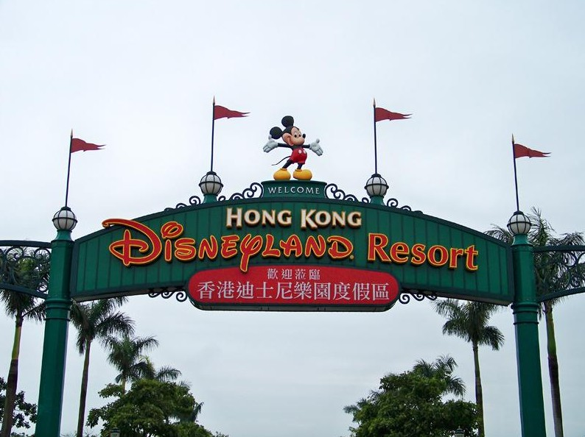
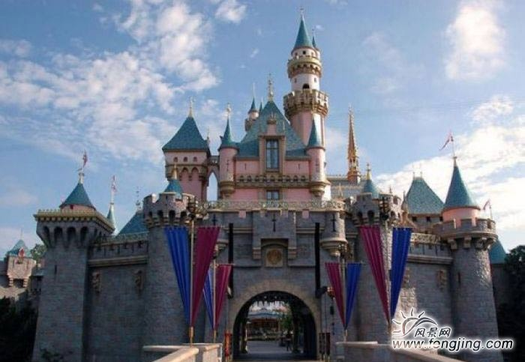
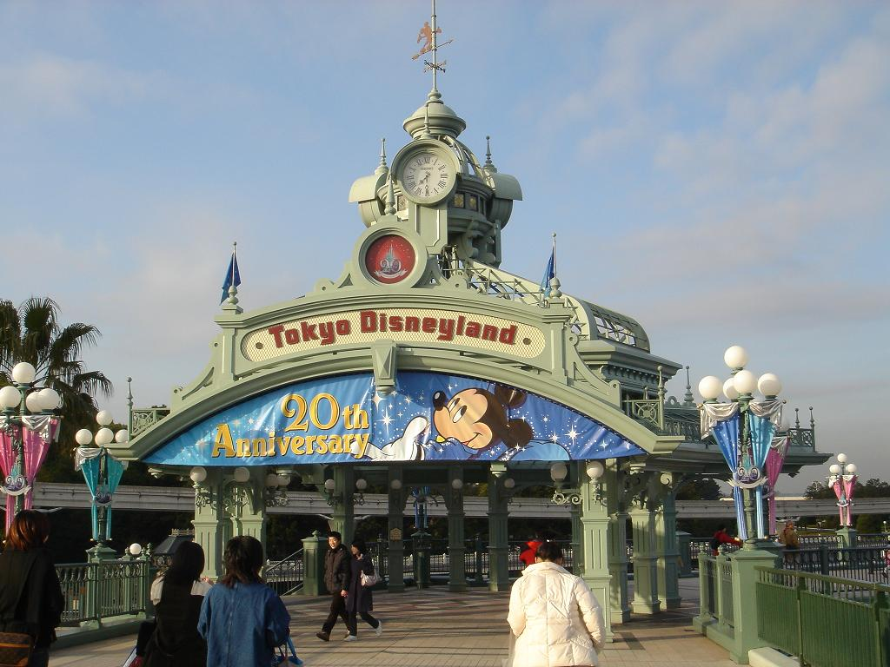
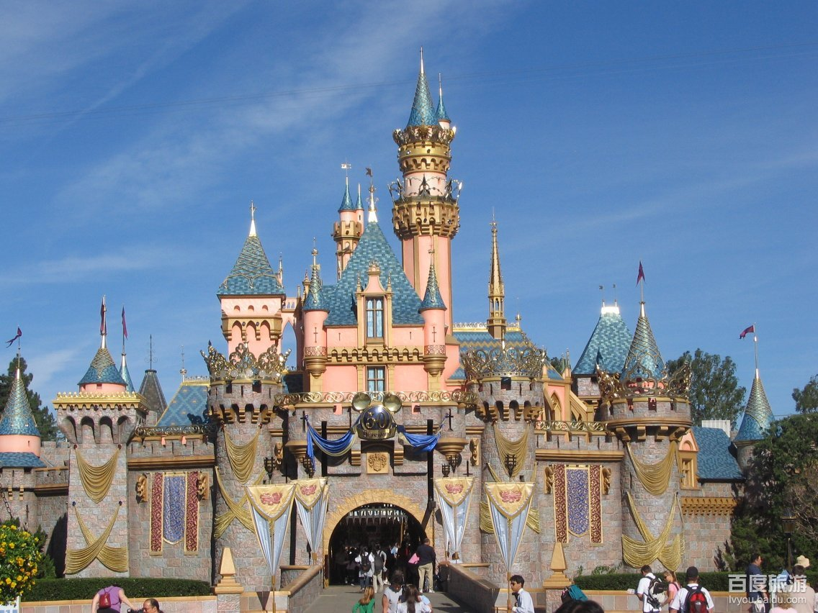


Slide 7


》
迪士尼乐园之服务之道
The Disney mission statement is simple: “We create Happiness”
迪士尼的口号很简单：
“我们创造欢乐。”

Slide 8

为了强化这个服务理念，迪士尼把顾客称为客人，把雇员称为剧组成员。在工作的第一天，每个迪士尼的新“剧组成员”都会在迪士尼大学参加一个为期一天主题为“欢迎来到演艺行业”的迎新活动。这这个活动的主要目的是让员工学习，并以迪斯尼的方法来帮助，关怀，和友好的为客户服务。（在这个“演出”里面“剧组成员”都发挥各自的作用）。

Slide 9

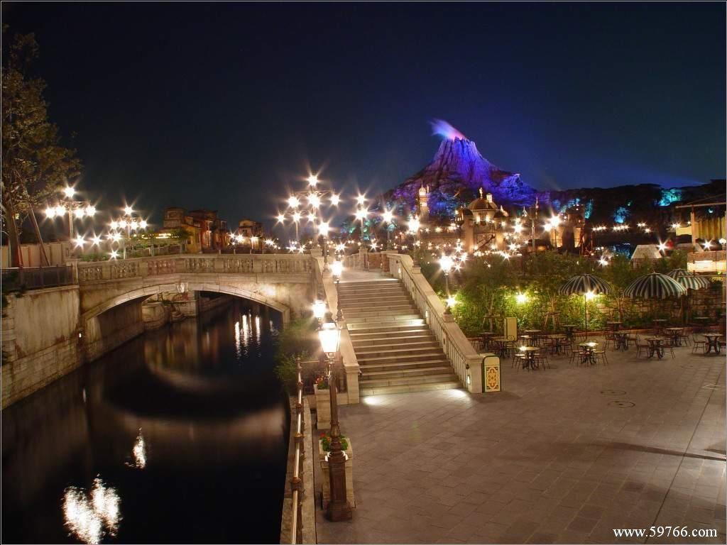
迪斯尼公司信奉这样的理念：企业不是为了自己生
产产品，企业应该不断地了解人们需求的变化，为他们
生产产品。迪斯尼就是靠这种以顾客为中心的服务获得
了广大消费者的支持并不断发展的。在“迪斯尼世界”开
幕式上，沃尔特·迪斯尼向来到这里的所有人说：“在迪
斯尼世界，来访者都是我们的客人。”在迪斯尼的公司信
念中还包括：了解企业的顾客，真诚地尊敬地对待他们，
他们就会不断地来访。

Slide 10

迪士尼服务主题的力量
1955--我们创造幸福---沃尔特.迪斯尼说“我的公司的业务就是让人们，尤其是孩子幸福。”
1971—通过提供最好的娱乐创造幸福
1990---通过为不同年龄、不同地方的人提供最好的娱乐来创造幸福
2001以后---我们创造幸福。

Slide 11

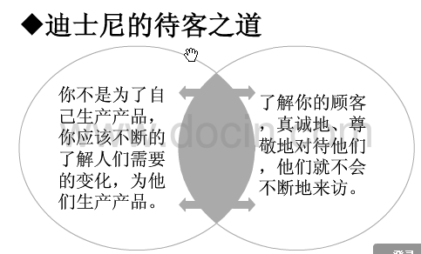
迪士尼的服务策略
“魔鬼存在于细节之中”市场竞争越来越注意服务的竞争。
细致入微的服务才能够真正打动顾客的心，谁注意服务的精细化，谁才会在市场上更胜一筹。

Slide 12

迪士尼虽然被称为娱乐帝国，但是在从大处着眼的同时，不忘从细节入手，在迪士尼乐园里，售货员的目光必须与顾客的目光处于同一水平线上。如果客人是儿童，售货员还必须面带微笑地蹲下去，眼睛与眼睛要保持一个高度，不要让儿童抬头和员工讲话，要微笑地把商品递到儿童手里。
迪士尼以人性化、精细化的服务，满足游客的各种需求，哪怕是最细微的地方，也一丝不苟，从而赢得了70%的回头客。

Slide 13

客户学
在整个游乐场里，有在公园门口和主要娱乐设施入口处进行的面对面的调查，有专门的“倾听岗”来回答客户提出的问题和搜集信息。意见卡随处可见，最重要的是游乐场所有演员把客户意见和看法作为其工作的基本组成部分。
通过电话对随机挑选的客户进行调查来收集客户的意见。
研究客户的信笺和邮件来寻求提高服务的重要线索

Slide 14

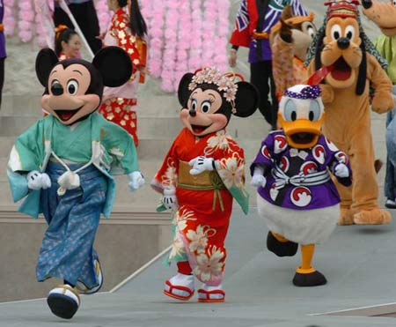
认知并理解客人
1、人口统计信息：记录客户真实信息，揭示的是谁是客户、从哪里来、为来这里投入的时间
和精力及金钱有多少。
2、有助于“品质服务”明确目标。当你知道谁是你的客户时，很自然你就知道谁不是你的客户。当你发现错过了很大的潜在客户群时，就会引发重大服务战略的变化

Slide 15

迪士尼的服务标准
安全：在迪斯尼世界景区、交通工具和宾馆及餐厅中，都融入了高于当地法规的安全特征设计。
礼貌：待人友善，知道一些常见问题的答案，可能的话亲自把客户带到目的地等方式来承担起让客户快乐的责任。
表演：为客户提供美妙的无间断娱乐服务。
效率：分析销售水平来提供恰当的产品服务组合，确定的服务速度来保证最好的客户体验。

Slide 16

据调查发现，在迪斯尼乐园，平均每天大约有2万游
人将车钥匙反锁在车里。于是公司雇佣了大量的巡游员，
专门在公园的停车场帮助那些将钥匙锁在车里的家庭打
开车门，这一切无需给锁匠打电话，无需等候，也不用
付费。公司的服务极其注重“晃动的灯影”这样的细节。
所谓“晃动的灯影”，实际是迪斯尼公司企业文化的一部
分。它源自该公司一部动画片。片中有个人物不小心碰
到了灯，使得灯影也跟着晃动。这一精心设计，只有少
数电影行家才会注意到。但是，无论是否有人注意到，这都反映出迪斯尼公司的经营理念。

Slide 17

迪斯尼虽然被称为娱乐帝国，但是在从大处着眼的
同时，不忘从细节入手。在迪斯尼乐园里，售货员的目
光必须与顾客的目光处于同一水平线上。如果客人是儿
童，售货员还必须面带微笑地蹲下去，眼睛跟眼睛要保
持一个高度，不要让儿童抬头和员工讲话，耍微笑地把
商品递到儿童手里。
为了给游客提供一个干净、整洁的环境，乐园中禁
止售卖口香糖，就连花生也只卖无壳的。园中设有专人
巡视，看到有人随地乱扔脏东西，就马上把它捡起来，并
会劝说扔东西的人下次不要这样做。迪斯尼以人性化、精
细化的服务，满足游客的各种需求，哪怕是最细微的地
方，也一丝不苟，从而赢得了回头客。

Slide 18

世界娱乐服务大王迪士尼早已深谙服务创新之道。从最初的米老鼠到唐老鸭、小飞侠，再到阿拉丁、狮子王，迪士尼为我们塑造了一个个银幕上各具特点的动画形象；从最初的动画制作到音像、图书、玩具等衍生品生产，再到在大众网络传媒上播出并制作各类电视节目，迪士尼在百年经营中成功构建了一个完整的服务产业链。正如迪士尼首席行政官迈克尔·埃斯纳所说：“创造性思维为公司成长提供了所需的燃料，对新思维的执著追求是成功的金钥匙。”迪士尼将服务创新的理念融入企业每一个决策、每一步运营之中，深度剖析迪士尼的服务创新之路可以为我国众多服务型企业指明方向、提供方法，并让它们逐渐步入依靠创新维持企业生命力的健康发展轨道

Slide 19
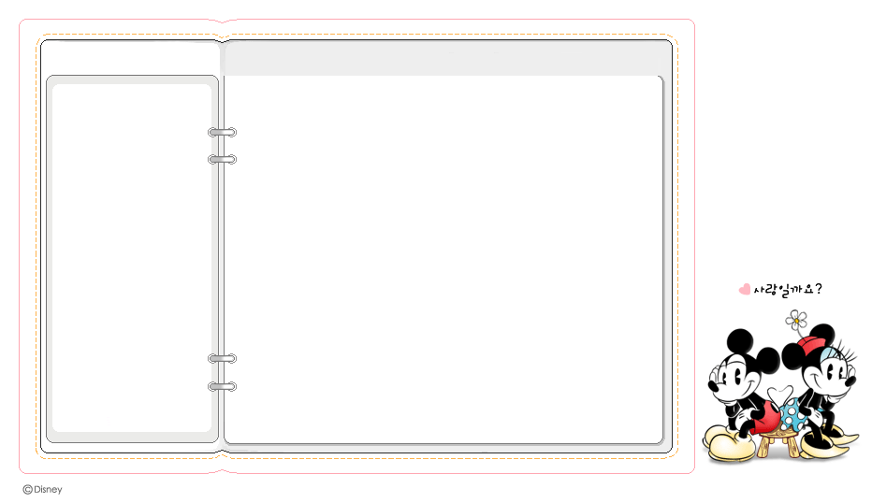
谢谢欣赏

